Slide 1
“数字哨兵”产品分析PPT
技术中心
2022.6.23

Slide 2
01
产品背景
目录
02
产品简介
CONTENTS
03
发展现状
04
前景及展望

Slide 3
01
产品背景

Slide 4

技术背景
“数字哨兵”出生背景
近年来，各地如火如荼的大数据中心建设，数据中心的相互联通的底层，则是中国领先全球网络基础设施建设。上周，工信部对外介绍说，从2012年至2021年的十年间，我国着力提升服务经济社会水平，信息通信业实现迭代跨越。建成了全球规模最大、技术领先的网络基础设施，光纤网络接入带宽实现从十兆到百兆、再到千兆的指数级增长。
这为“数字哨兵”提供了重要的技术基础，“数字哨兵”能否正确投入应用必须具备三基本条件：能实现移动数据通信，完成与大数据中心的数据链路对接，完成场所码绑定。

Slide 5
数字哨兵”与大数据技术下的“疫情防控”
依托大数据、人工智能等技术，中国实施了精准防疫的政策，我们所熟悉的“流调”“密接”“次密接”等“防疫”防疫语汇都与大数据技术紧密关联。综合来看，大数据技术在“疫情”防控中起到了以下作用：
其一：在政府层面，大数据为政府正确决策、精准施策提供了科学依据。
这政府通过大数据来服务政务决策，使疫情防控部门及时找准工作重点区域、重点人群，提前疫情预研、预判、预警。
其二：在公众层面，大数据帮助建立了管理数据众享机制
存储的信息数据公开透明，疫情情况和应对措施通过互联网实时更新，争取了社会公众的信任和理解，缓解了病毒感染者数字上升引起的不安程度。
其三：在防控方法层面，大数据为防止疫情蔓延采取有效措施提供了科学数据和手段
特别是通过大数据和互联网结合，实现对病毒感染者、疑似者的准确追踪，并对敏感的传染或疑似者第一时间锁定隔离，並对无意识的密切接触人群，发现和控制。上海在这方面可以说是曾领先全国。

Slide 6
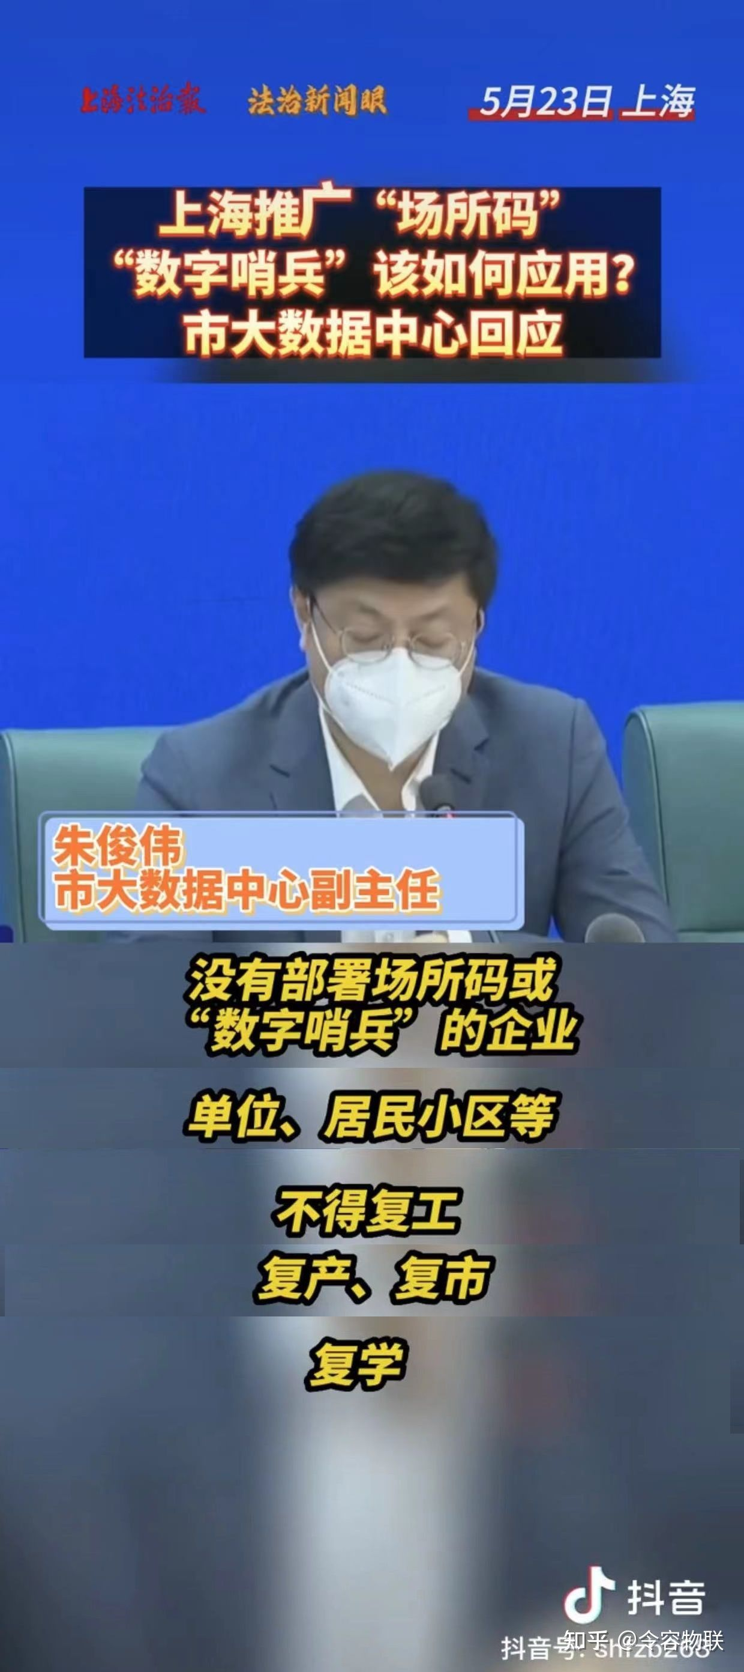
政策依据
《上海市人民代表大会常务委员会关于进一步促进和保障城市运行“一网统管”建设的决定（2022年5月24日上海市第十五届人民代表大会常务委员会第四十次会议通过）
第八条规定：本市运用治理数字化功能，在疫情防控期间，实行个人疫情防控信息核验
（即“场所码”或“数字哨兵”等核验措施），核验个人健康信息
上海市大数据中心关于“数字哨兵”的回应

Slide 7
02
产品简介

Slide 8
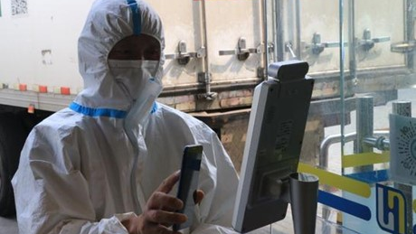
数字哨兵
“数字哨兵”即身份健康核验一体机，适用于各类公共场所。
数字哨兵是一种具有快速核验健康码、身份证、核酸检测信息等功能的新型信息化设备，支持识别健康码、身份证、社保卡、学生证和敬老卡等，集人脸识别/考勤/测温/扫码/核验门禁等功能为一体，适用于办公区域、写字楼、学校、商场、社区、酒店、检查站等公共场所出入口。
目前，数字哨兵前端设备产品主要包括盒式、手持式、台式、立柱式、闸机式；后端平台主要负责数据处理和分析，涉及管理软件、AI 算法等。
数字哨兵可以进行客流信息实时记录查询，精准智控，再由管理员通过后台网页了解所有人员出入情况，提高管理效率。不同类型数字哨兵各具场景优势：手持式数字哨兵可以助力移动场所快捷通行，全自动多信息核实，减少人工操作，出入口快速通行，避免拥堵。立柱式数字哨兵可以进行全天候自动监测，并实时信息采集比对回溯，解决传统人工记录的低效、不便利和漏记录等问题。

Slide 9
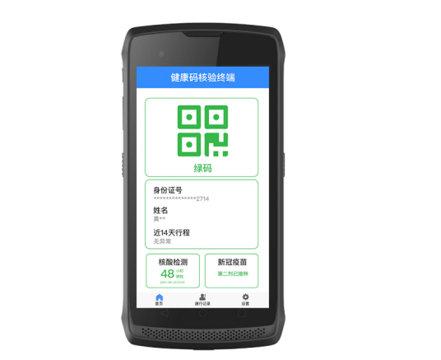
数字哨兵运作原理
使用人出示健康码、身份证件或其他智能卡
读取健康吗、身份证或其他智能卡信息＋场所码ID上传
上传大数据中心
上传信息平台
数字哨兵设备
接收到身份证或其他智能卡信息后，再向其他平台获取核酸信息、行程场所信息和行程所内确诊信息，进行比对处理
处理结果及信息反馈到数字哨兵设备，用于显示开门、报警等

Slide 10
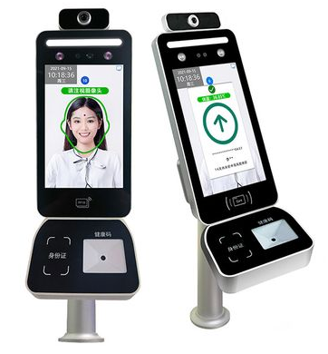
主要功能
根据场所防控管理要求，系统可实现正常或异常状态判断，健康核验一体机硬件设备根据产品形态可分为手持款、立柱款和闸机款
进入重点防控区域，可通过该场地事先部署的健康核验设备扫描健康码或读取身份证进行核验，设备可支持多地健康码，如随申码、苏康码等
“扫码通行”功能适用于各类重点场所出入口通行信息精准核验，系统与官方数据打通，可实时核验健康码、核酸和疫苗接种信息
系统稳定，安全可靠，操作简单，能够做到逢进必扫、逢扫必验，支持语音播报功能
一照通行
人脸识别
身份证识别
健康码
六验合一
场所码 健康码 行程码
核酸检测查询 疫苗接种信息
精准测温
精准防疫
人证对比 智能管控
异常提醒 风险地图

Slide 11
部分相关厂商代表性数字哨兵产品介绍
公司名称 | 代表性产品 | 产品介绍
优博讯 | TF100-F3 | 在社区、写字楼等部署数字哨兵设备，可实现对过往人员体温检测、身份核验等功能
新大陆 | NLS-MT30H | 新大陆NLS-MT30H扫码测温终端是扫健康码PDA带测温身份证识别，支持健康码一键核验，联网NFC二代证识读
千方科技 | 宇视热影系列测温门禁“电子哨兵” | 防疫信息一码联查，门禁、闸机联动管控，打造车行、人行“全场景”卡口无人值守常态化防疫能力
海康威视 | DS-K1T240 | 支持人脸识别、身份证信息读取等核验方式，设别使用场景丰富，支持壁挂、桌面等安装方式
大华股份 | DH-ASI7215X-V1-T | 支持身份证、随申码、人脸识别、员工卡四种验码方式，并提供多种配单方案
盛世科技 | 海关数字哨兵产品 | 通过对接海关总署指尖申报健康码，率先在珠海、深圳、上海等地启用海关“数字哨兵”产品用于口岸防疫
优刻得 | 优刻得AI“数字哨兵” | 包含智能防疫一体机、智能核验测温手持机两大系列。能够实现无接触快速测温、健康码状态核验、核酸信息核验、疫苗信息核验等功能

Slide 12
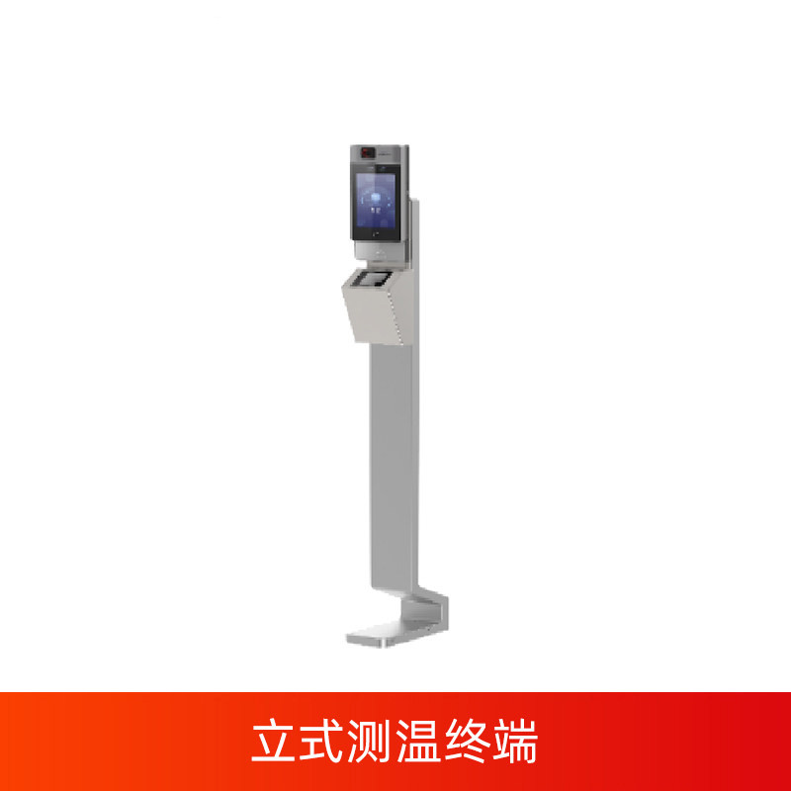
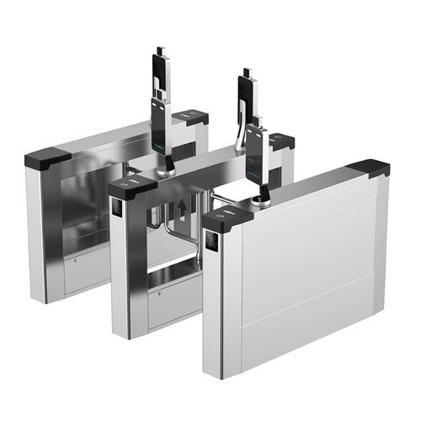
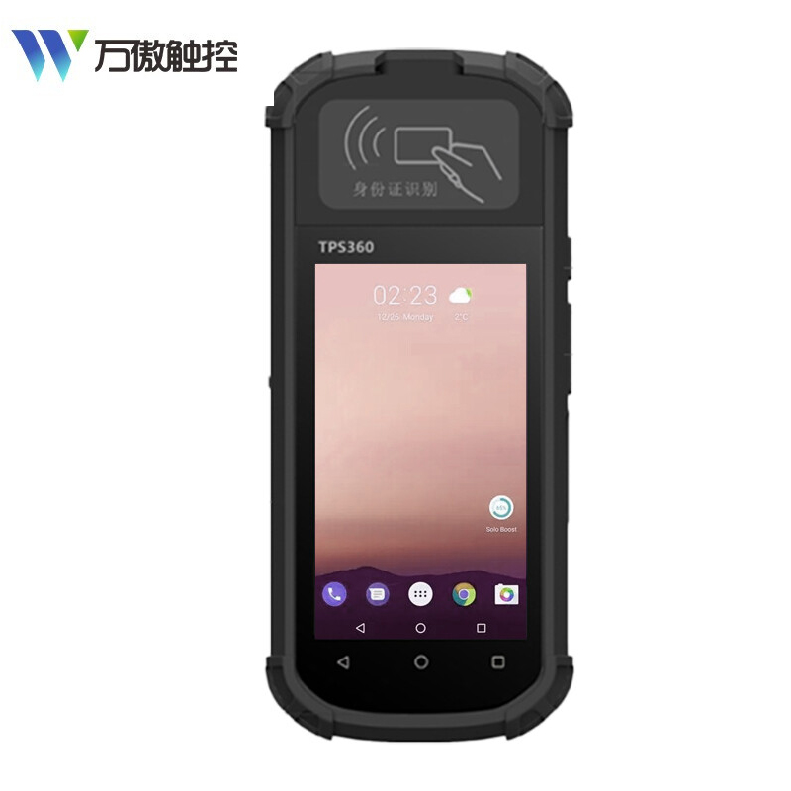
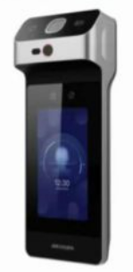
产品分类
手持式“数字哨兵”
手持式明眸式“数字哨兵”
立式“数字哨兵”
闸机式“数字哨兵”
支持健康码、身份证；核验核酸、抗原等，评判正常和异常
语音提醒，配套专属APP，操作便捷
支持WiFi/4G，抗菌材质，支持酒精擦拭
支持健康码、身份证；核验核酸、抗原等，评判正常和异常
支持内部人员考勤、外部访客通行、商场人员统计，刷脸、IC卡核验、测温、人证对比等
支持WiFi/4G
屏幕：7寸，分辨率600*1024
立柱：整体高度1.4米
识别模式：刷身份证、健康码、内部人员刷脸、刷IC卡，核验核酸、抗原等，评判正常与异常
识别距离：0.5m~1.5m
识别范围：1.2m~2.0m身高范围
口罩检测：语音识别、或强制联动门禁
支持健康码、身份证、内部人员刷脸、刷IC卡，核验核酸、抗原等，评判正常和异常
提升核验高峰期的通行效率，实时记录、查询通行数据
对接政府健康码大数据平台

Slide 13
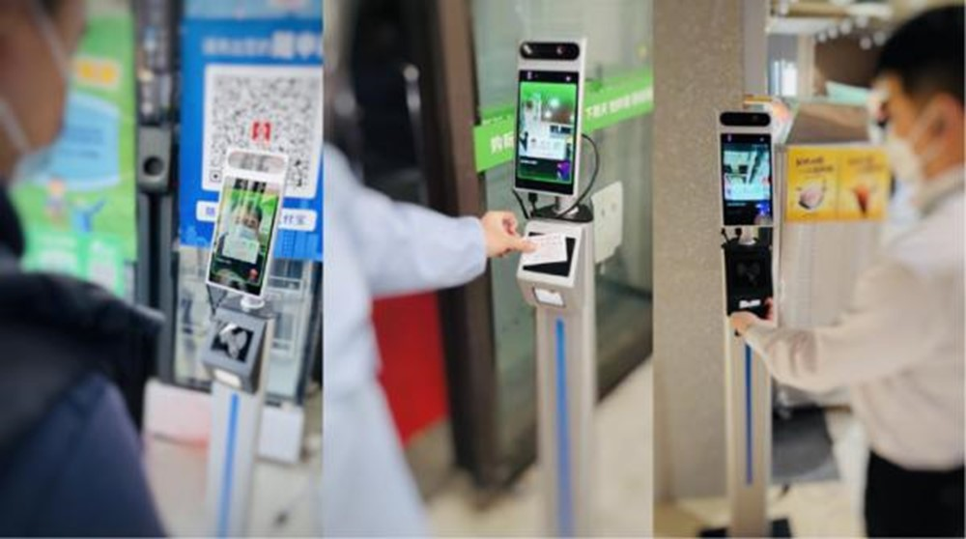
产品价格
根据功能和形态的不同，数字哨兵可分为：手持式“数字哨兵”、立柱式“数字哨兵”、闸机式“数字哨兵”。
手持式“数字哨兵”比较方便，主要用于交通道路、停车场等出入口，针对司机的健康码核验，以某品牌为例，根据网购平台显示，手持式“数字哨兵”为4000元-5000元。
立柱式 / 闸机式 “数字哨兵”相对高端，一般带有人脸识别系统，但价格较昂贵，立柱式约为7000元-8000元，闸机式价格最贵，需要30000元以上。
注意，这里的费用一般只针对第一年，第二年可能还需要设备维修费、设备流量费、接入平台费用等。

Slide 14
03
发展现状

Slide 15
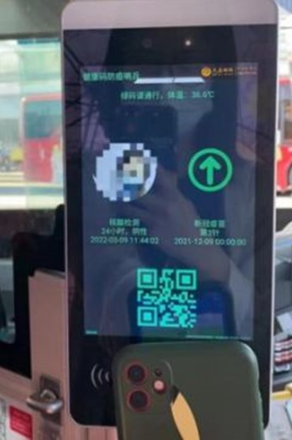
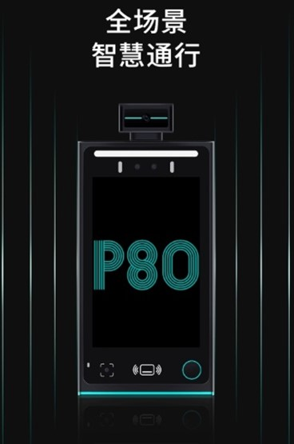
深圳、上海数字哨兵试点推进完成，先行覆盖全市重要公共场所
深圳市于 2022 年 2 月便已在全市部分住宅、商超、学校、医院等重点场所完成试点测试工作，3 月 深圳市政数局便提出要针对疫情防控维护和管理的需要，在花园、小区和城中村的出入口安装电子哨兵设备的要求。3 月 6 日，深圳 300 多个小区、公共场所上线使用了电子哨兵，3 月 9 日首批公交车上的“电子哨兵”也已投入使用，截止今年 3 月初，深圳已有过万套数字哨兵投入使用。
上海在重点场所推行“数字哨兵”，已是落实常态化疫情防控的重要举措。以刷身份证显示健康码设备的“数字哨兵”，可以通过信息化手段助力小区出入口一站式核查，助力基层一线织密疫情“防疫网”。社区部署“数字哨兵”后，进出人员仅需扫健康吗或刷身份证，就能快速核验健康码状态、核算检测结果、疫苗接种情况和体温等防疫信息，实现防疫功能一站式查询，极大地提升通行效率，大大方便了居民出入。即使不会用智能手机的老人或小孩，也可以用身份证完成健康码核验工作。

Slide 16
上海“数字哨兵”上岗，助力防疫
地区 | 主要内容
青浦家乐福超市青浦吾悦广场店 | 入口处配备了“数字哨兵”设备，市民在两位工作人员的引导下，保持两米间隔有序排队，提前准备好了健康码。上前一扫，屏幕上就会显示顾客48小时内核酸、抗原结果、行程码、体温等信息
上海恒隆广场 | 广场实行出、入口单项通行，全域覆盖“场所码”，共布设22台“数字哨兵”。商场内每家店均张贴“场所码”，消费者进店前均需扫描
上海闵行区 | 闵行全区共有公共厕所262座，目前已经落实行业主体责任，全面完成“场所码”或“数字哨兵”部署工作，所有进入公厕人员(含从业人员)均须扫码进入，实现个人健康状态查验和信息登记
上海杨浦区 | 各类公共场所全面应用“场所码”和健康一体机(数字哨兵)，进一步加强疫情预警和检测，提高疫情防控工作精准性、有效性，为市民出行带来安心保障
上海世博文化公园北区 | 每日接待游客上限为4000人次，申园需通过上海世博文化公园的小程序提前预约。游客须查验“场所码”或“数字哨兵”验证，证明72小时内核酸检测阴性或有24小时内核酸采样证明，方可入园

Slide 17
04
前景及展望

Slide 18
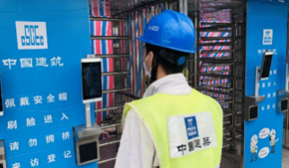
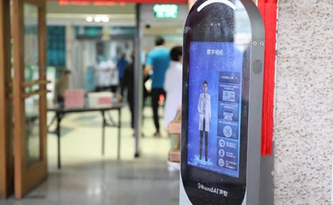
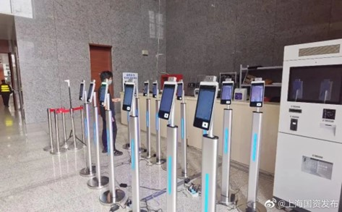
市场前景：数字哨兵渗透率有望加速提升
在复工复产的背景下，多地政策推动公共场所“数字哨兵”落地。
在复工复产的大背景下，数字哨兵由于其快速查验功能，在各省市得到加速推广。2022 年 2 月深圳市疫情防控指挥部发布《关于使用健康码自动扫码系统加强围合管理的工作要求》，推动自动扫码系统部署；珠海市于 2022 年 4 月推出“粤系列+数字哨兵”防疫模式，支持市场主体一体式检测等功能。北京、上海、广州、宁波等地亦在推动数字哨兵建设工作。
在中建八局中节能-上海首座项目工地，最近启用了一款高科技数字哨兵：云筑防疫一体机。进入工地的工人不用摘口罩，就能一秒完成人脸识别，核验防疫信息。
为强化预检分诊，北京四季青医院在预检分诊处设置了“数字哨兵”，对无法出示健康码的老年人、儿童等，只需通过刷身份证、老年卡、输入身份证号等方式，即可快速完成健康码查验，大大减少了患者在预检分诊处的逗留的时间。
上海仪电积极响应、迅速行动，集团市场发展部、科技创新部、云赛智联、飞乐音响、仪电物联、中央研究院、智慧城市设计院、人工智能创新院等相关部门和公司协同联动，加速开展“数字哨兵”推广工作。

Slide 19
各省市数字哨兵建设政策
地区 | 时间 | 政策发布方 | 主要内容
广东省 | 4月24日 | 珠海市政务服务数据管理局 | 在全省首创推出“粤系列+数字哨兵”防疫模式，支持市场主体一体式检测、粤康码信息获取，口罩检测等功能
上海市 | 5月23日 | 上海市疫情防控新闻发布会 | 公共场所和居民小区部署“场所码”或数字哨兵
 | 4月1日 | 上海市新冠肺炎疫情 防控工作领导小组办公室 | 自2022年4月5日起，在全市推行“场所码”、“健康核验一体机”(又称数字哨兵)扫码通行措施
深圳市 | 3月3日 | 深圳市政数局 | 在花园、小区和城中村的出入口安装电子哨兵设备
 | 5月6日 | 深圳市新冠肺炎 疫情防控指挥部办公室 | 进一步做好学校“电子哨兵”应用，15家投放市场的电子哨兵纳入采购目标，安装和接入市区两级管理平台
 | 5月23日 | 深圳市发展和改革委员会 | 加大电子哨兵布设力度，党政机关、学校、医院等单位原则上全部安装电子哨兵。对符合条件的改造主体，按其总投入的20%给予不超过10万元补贴

Slide 20
数字哨兵售价及市场空间
场所 | 数量(万) | “数字哨兵”布置数量 | 预计市场空间
地铁站 | 0.5 | 3-4个闸机式“数字哨兵” | 7.5-10.0亿
汽车站 | 0.5 | 3-4个闸机式“数字哨兵” | 7.5-10.0亿
城市公园 | 1.98 | 1-2个闸机式“数字哨兵” | 9.9-19.8亿
工业园区 | 2.2 | 1-2个闸机式“数字哨兵” | 16.5-33.0亿
写字楼 | 1.2 | 1-2个闸机式“数字哨兵” | 6.0-12.0亿
图书馆 | 0.3 | 1-2个立式“数字哨兵” | 0.6-1.0亿
大型商超 | 3 | 1-2个立式“数字哨兵” | 3.0-6.0亿
酒店 | 90 | 1-2个立式“数字哨兵” | 90-180亿
各类学校 | 52.93 | 1-2个立式“数字哨兵” | 52.9-105.9亿
医疗机构 | 103 | 1-2个立式“数字哨兵” | 103-206亿
居住小区 | 100~150 | 2-3个立式“数字哨兵” | 200-450亿
KTV等 娱乐场所 | 7 | 1-2个手持式“数字哨兵” | 3.0-7.0亿
超市 便利店 | 95 | 1-2个手持式“数字哨兵” | 47-95亿
咖啡厅 | 10 | 1-2个手持式“数字哨兵” | 5-10亿
根据中国电信官网披露，“数字哨兵”主要分为立柱式和手持式两类，其中立柱式的售价为6880 元，手持式的售价为2880 元。
东北证券则预测，假定人流量较大的公园、工业园区、写字楼、地铁汽车站使用单价在 5 万元左右的闸机式数字哨兵，学校、超市、医疗机构、小区和酒店等场所使用单价在 1 万元左右的立式数字哨兵，如超市便利店、咖啡厅以及 KTV 等娱乐场所可能会使用成本较小的手持式数字哨兵，那数字哨兵约有 1200 亿的市场空间。

Slide 21
ENDING
技术中心
2022.6.23

